Slide 1
NASVETI STARŠEM PRI PRESTOPU OTROK IZ OSNOVNE V SREDNJO ŠOLO - NASVETI NA DALJAVO – 1.DEL NEKAJ SPLOŠNIH DEJSTEV
Nataša Jakše prof.def., OŠ Dragotina Ketteja, Novo mesto
spletna svetovalnica

Slide 2
NASLOVI NASLEDNJIH PRISPEVKOV V OKVIRU NASVETOV NA DALJAVO
V OKVIRU PROJEKTA CSPP JE VKLJUČENO TUDI SVETOVANJE IN POKLICNO USMERJANJE UČENCEV S POSEBNIMI POTREBAMI. ZARADI TEGA SEM VAM PRIPRAVILA KRATKA PRIPOROČILA, NASVETE, USMERITVE. UPAM, DA VAM PRIDEJO PRAV, ČEPRAV VEM, DA VELIKO OD TEGA ŽE POZNATE OZ. VESTE.
V NADALJEVANJU NAMERAVAM PREDSTAVITI:
RAZLIKE MED ŽIVLJENJEM UČENCA IN DIJAKA.
PREHOD NA VIŠJO RAVEN IZOBRAŽEVANJA: PRIMER TRANZICIJSKEGA PROGRAMA(IZOBRAŽEVANJE IN PREHOD NA SREDNJO ŠOLO).
RIZIČNI FAKTORJI ZA PREHOD V VIŠJO IZOBRAŽEVALNO RAVEN.
PRIPRAVA NA IZOBRAŽEVALNI PREHOD TER KAKO SE UČITELJI VKLJUČUJEJO V TA PROCES.
PREDSTAVITEV POKLICEV, KI SO PRIMERNI ZA NAŠE UČENCE, PREDSTAVITEV POKLICEV NA DVEH SREDNJIH ŠOLAH V NM, PRIMER DOBRE PRAKSE PRI USMERITVI NA POKLICNO POT.

Slide 3
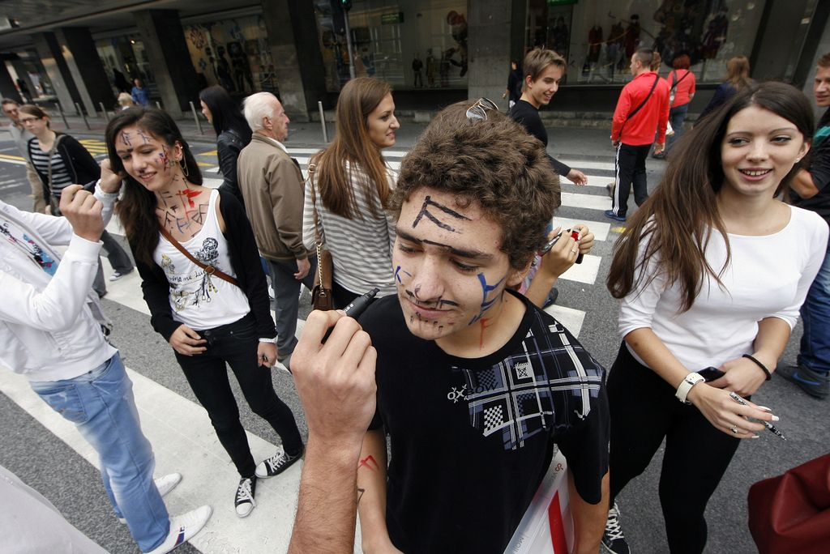
PROCES PREHODA
ANN CLEMENT MORRISON OPREDELJUJE IZOBRAŽEVALNI PREHOD KOT „ PREHOD (GIBANJE) UČENCA Z ENE ŠOLE ALI RAVNI NA DRUGO ŠOLO ALI RAVEN.PREHOD LAHKO ZAJEMA RAVEN IZ VRTCA V OSNOVNO ŠOLO, IZ OSNOVNE ŠOLE V SREDNJO ŠOLO TER IZ SREDNJE ŠOLO NA FAKULTETO. TOREJ JE LAHKO STAROST UČENCEV V OKVIRU PROCESA TRANZICIJE OD 3 LET PA VSE DO 18 LET“ (CLEMENT MORRISON, 2010, str.22).

Slide 4
NA VRTILJAKU ODRAŠČANJA: PREHOD IZ OSNOVNE V SREDNJO ŠOLO

Slide 5
KLJUČNE SPREMEMBE NA PREHODU IZ OSNOVNE V SREDNJO ŠOLO
OSNOVNA ŠOLA JE PO ZAHTEVNOSTI ZNANJ MANJ ZAHTEVNA KOT SREDNJA ŠOLA.
VEČINO NAJSTNIKOV ZAMENJA SVOJE SOCIALNO OKOLJE. OSNOVNO ŠOLO UČENCI NAJPOGOSTEJE OBISKUJEJO V BLIŽINI DOMA, SREDNJO ŠOLO PA SI IZBERE GLEDE NA ŽELJE IN ZNANJE, S TEM PA SE, SOCILANO GLEDANO, VSE ZELO SPREMENI. DIJAK SE ZAČNE VOZITI Z MESTNIM PREVOZOM IN SPOZNA NOVE LJUDI, DOBI NOVO DRUŽBO.
ZELO POMEMBNA SPREMEMBA OB PREHODU V SREDNJO ŠOLO SOVPADA S ČUSTVENIMI IN HORMONSKIMI SPREMEMBAMI. TEDAJ NASTOPI PUBERTETA. PRI VEČINI DEKLET IN FANTOV NASTOPI V ŠTIRINJASTEM OZIROMA PETNAJSTEM LETU IN TAKRAT SE JIM ZAČNE DOGAJATI, PREDVSEM NA PODORČJU HORMOVO. POJAVIJO SE LJUBEZENM JEZA, ŽALOST, POLEG TEGA PA SVOJE NAREDI ŠE STRES V ŠOLI.
ČETRTA SPREMEMBA, NA KATERO SO STARŠI VEČINOMA NAJSLABŠE PRIPRAVLJENI IN SE JE TUDI NAJBOLJ BOJIJO, JE ZAGOTOVO EKSPREIMENTIRANJE NAJSTNIKA Z VSEMI PREPOVEDANIMI SADOVI, KI JIH ŽIVLJENJE PONUJA IN SO NAJSTNIKOM NENEHNO NA DOSEGU ROK.

Slide 6
NEKAJ NASVETOV ZA STARŠE
OB PREHODU OTROKA V SREDNJO ŠOLO SE MORAJO STARŠI PRIPRAVITI NA VSE IN OHRANITI ZDRAV RAZUM. SPREMEMBE V TEM OBDOBJU SO ZELO HITRE IN VELIKE. MLADI SE MED POČITNICAMI MENTALNO IN TELESNO ZELO RAZVIJEJO. OTROK POSLUŠA GLASBO, POLNO NOVIH SPSOROČIL IN KAŽE ODPOR DO STALIŠČ STARŠEV.
DOBRO JE, DA STARŠI ZELO POZORNO SPREMLJAJO OTROKE, OPAZUJEJO KAJ SE Z NJIMI DOGAJA TER SE Z NJIMI VELIKO POGOVARJAJO. KO OTROK PRIČNE V DRUŽINO PRINAŠATI NOVA STALIŠČA, KO JIH OTROK TESTIRA IN PROVOCIRA, SE NE SMEJO ODZVATI Z AGRESIJO ALI AROGANCO. PRIPRAVITI SE MORAJO NA TO IN KOMUNNIKACIJO DVIGNITI NA VELIKO BOLJ ODRASEL NIVO.
DOBRO JE OHRANJATI SKUPNE AKTIVNOSTI. POLEG ŠOLE MORA OTROKU OSTAJATI TUDI ČAS ZA ŠPORT IN USTVARJALNOST. ZADOVOLJSTVA NAMREČ NE PRINAŠA LE USPEH V ŠOLI, AMPAK TUDI DOBRI ODNOSI IN DOSEŽKI NA DRUGIH PODROČJIH. ZATO STARŠI PRI PRIPRAVI NA TO ŽIVLJENJSKO OBDOBJE OTROKA NE SMEJO ZAMUDITI POMEMBNEGA ČASA V OSNOVNI ŠOLI.

Slide 7
SKRBI IN STRAHOVI OB PREHODU V SREDNJO ŠOLO
PREHOD IZ OSNOVNE V SREDNJO ŠOLO JE LAHKO ZELO VZNEMIRLJIV IN HKRATI STRAH VZBUJAJOČ TRENUTEK ZA MLADOSTNIKE IN TUDI NJIHOVE STARŠE.MLADOSTNIKI SE NAJPREJ VESELIJO NOVIH PRIJATELJEV, IZKUŠENJ IN VEČ SVOBODE, ISTOČASNO PA JIH SKRBI VEČJA TEŽAVNOST SNOVI, PRIDOBIVANJE NIŽJIH OCEN, DA SE BODO V NOVI ŠOLI IZGUBILI IN DA JIH BODO STAREJŠI DIJAKI PSIHIČNO IN FIZIČNO NADLEGOVALI (MIZELLE, 1995).

Slide 8
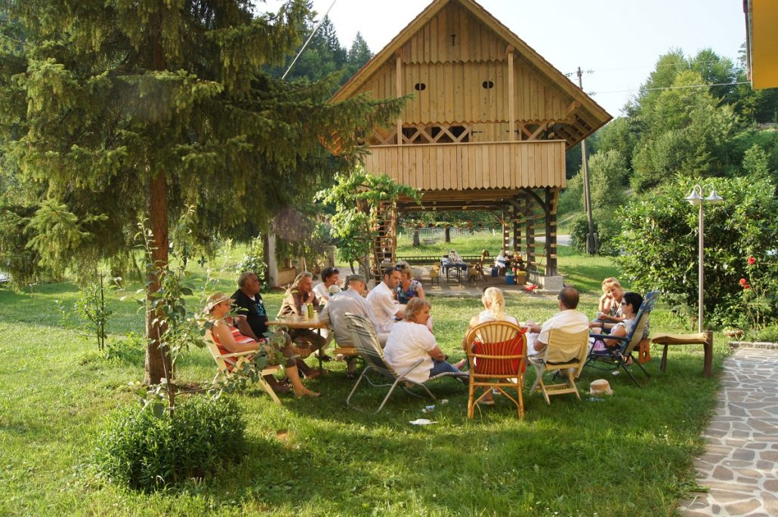
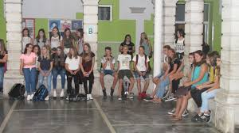
SKLEPANJE PRIJATELJSTEV
ZMOŽNOST PRIDOBITI IN OBDRŽATI PRIJATELJA JE ENA NAJINTENZIVNEJŠIH TESNOB, KI JIH DOŽIVLJAJO MLADOSTNIKI OB PREHODIH NA VIŠJO RAVEN IZOBRAŽEVANJA, SAJ LE-TI OCENJUJEJO SVOJE POČUTJE RAVNO NA PODLAGI DEJSTVA, ALI IMAJO DOVOLJ PRIJATELJEV.
VEČINA MLADOSTNIKOV SE BOJI BITI SAMI V NOVEM OKOLJU SAJ JE ZNANO, DA MLADOSTNIKI, KI NIMAJO VELIKO OZ. SO SKORAJ BREZ PRIJATELJEV, HITREJE PODLEŽEJO ZBDANJU IN ZASTRAŠEVANJU.
RAZISKAVE SO POKAZALE, DA JE MLADOSTNIKOM, KI SO SE UDELEŽILI VEČ SOCIALNIH DEJAVNOSTI, JE UČNI USPEH MANJ TRPEL IN SO MANJ IZOSTAJALI OD POUKA.

Slide 9
VKLJUČITEV V ŠIRŠO SREDNJEŠOLSKO DRUŽBO
STAREJŠI DIJAKI SVETUJEJO MLJAŠIM, NAJ SE NE IZPOSTAVLJAJO, NAJ NE PRIVLAČIJO PREVELIKE POZORNOSTI NASE V NEGATIVNEM SMISLU, NAJ RAJE POSTANEJO NEVIDNI, SAJ SI BODO LE TAKO ZAGOTOVILI MIRNO PREŽIVLJANJE SREDNJEŠOLSKIH LET.
DIJAKI S POSEBNIMI POTREBAMI IN PRIMANJKLAJI NA POSAMEZNIH PODROČJIH UČENJA IMAJO ŠE TOLIKO VEČ SKRBI, SAJ SE POČUTIJO ŽE TAKO ZAPOSTAVLJENE IN ZASMEHOVANE, KAR VPLIVA NA NJIHOVO SAMOPODOBO, KI JE VEDNO NIŽJA, POSLEDIČNO PA IMAJO ŠE VEČ TEŽAV PRI ISKANJU PRIJATELJEV TER VKLJUČITVI V ŠIRŠO SRENJEŠOLSKO SOCIALNO MREŽO.

Slide 10
DOHAJANJE NA UČNEM PODROČJU
DIJAKI HITRO UGOTOVIJO, DA JE UČENJE V SREDNJI ŠOLI DRUGAČNO OD NAČINA UČENJA, KI SO GA SPOZNALI V OSNOVNI ŠOLI. STOPNJA ZAHTEVANEGA ZNANJA SE MOČNO ZVIŠA. ZARADI TEGA NEKATERI OBUPAJO ŽE KAR NA ZAČETKU IN SE NJIHOVO ZNANJE TER OCENE SAMO ŠE NIŽAJO, NEKATERI PA PONOVNO OBUDIJO RED IN DISCIPLINO.
DIJAKI S POSEBNIMI POTREBAMI IN PRIMANKLJAJI NA POSAMEZNIH PODORČJIH UČENJA SO PRI UČENJU MANJ UČINKOVITI, KER PODCENUJEJO VLOGO NAPORA IN PREDANOSTI TER NE UVIDIJO KORELACIJE MED NAPOROM IN SUPEHOM. ZARADI TEGA VELIKO UČENCEV ZELO HITRO OBUPA IN SE TEŽAVNIM NALOGAM RAJE IZOGIBA. ZANJE JE ZNAČILEN NEKOLIKO BOLJ PASIVEN PRISTOP, TEŽAVE PRI ZASTAVLJANJU VMESNIH CILJE, STRATEŠKEM RAZMIŠLJANJU IN PRESOJANJU UČINKOVITOSTI LASTNIH PRISTOPOV (KAVKLER IDR., 2010).
V NADALAJEVANJU BO PREDSTAVLJEN PRIMER DOBRE PRAKSE KAKO PRESEČI ZGORAJ ZAPISANO.

Slide 11
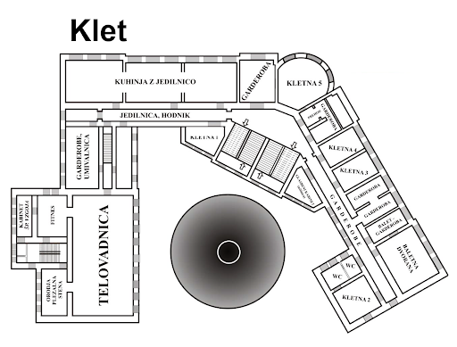
RAZLOGI TEHNIČNE NARAVE
KOT PRVI RAZLOG VEČINA DIJAKOV NAVAJA VELIKOST NOVE USTANOVE.
OB ZAČETKU ŠOLSKEGA LETA V NOVI ŠOLI SE ŠE NE POČUTIJO DODVOLJ POGUMNE, DA BI VPRAŠALI STAREJŠE DIJAKE.
PRITOŽUJEJO SE TUDI NAD VELIKO ZMEDO, KO SE MORAJO SELITI IZ ENE V DRUGO UČILNICO.
EDEN OD RAZLOGOV NAVAJAJO DIJAKI, DA NE ZNAJO UPORABLJATI NAČRTA ŠOLE, SPLOH TISTI, KI IMAJO TEŽAVE Z ORIENTACIJO V PROSTORU IN NA ZEMLJEVIDU.

Slide 12
HVALA ZA VAŠO POZORNOST

Slide 13
ZAKLJUČEK IN LITERATURA
V NADALJEVANJU BOMO SLEDILI VSEM IZSLEDKOM, KI SO NANIZANI V DANAŠNJEM SPLETNEM SVETOVANJU.
PRIKAZANI BODO PRIMERI DOBRE PRAKSE, V SMISLU SODELOVANJA OŠPP IN SREDNJE ŠOLE TER REŠEVANJU ZGORAJ OPISANIH TEŽAV IN ZAGAT S KATERIMI SE SREČUJE DIJAK S POSEBNIMI POTREBAMI OB VSTOPU NA SREDNJO ŠOLO.
SREČNO IN OSTANITE ZDRAVI.
Clement Morrison, A. Model šolskega procesa tranzicije za učence s specifičnimi učnimi težavami. V Specifične učne težave v vseh obdobjih. Zbornik prispevkov. Ljubljana: Društvo BRAVO. Str. 22-26.
Kavkler, M., Magajna, L., Lipec Stopar, M.,Bregar Golobič, K., Čačinovič Vogrinčič, G., Janželj, L. (2010). Težave dijakov pri učenju v poklicnem in strokovnem izobraževanju: opredlitev, prepoznavanje, oblike in mreža pomoči. Ljubljana: Ministrstvo za šolstvo in šport.
Magajna. L., Pečjak, S., Peklaj, C., Čačinovič Vogrinčič, G., Bregar Golobič, K.,Kavkler, m., Tancig, s. (2008). Učne težave v osnovni šoli: problemi, perspektive, priporočila. Ljubljana: Zavod Republike Slovenije za šolstvo.
Mizelle, N.B.&Irvin, J.L.(2000). Transition from middle school into high school.

